Slide 1
MÔN: SINH HỌC 8

Slide 2
Kiểm tra bài cũ
Trình bày cấu tạo và chức năng của nơron?
- Cấu tạo nơron gồm:
+ Thân: chứa nhân, xung quanh là tua ngắn gọi là sợi nhánh
+ Sợi trục: (tua dài) có bao mielin, tận cùng có các cúc xináp
- Chức năng: Cảm ứng và dẫn truyền
Phản xạ là gì? Hãy lấy 1 ví dụ về phản xạ
Phản xạ là phản ứng của cơ thể để trả lời các kích thích của môi trường thông qua hệ thần kinh.
Ví dụ: Tay chạm vào vật nóng thì rụt tay lại.

Slide 3
CHỦ ĐỀ
VẬN ĐỘNG (5 TIẾT)
BỘ XƯƠNG
HỆ CƠ
Tiết 7 - BÀI 7: BỘ XƯƠNG

Slide 4
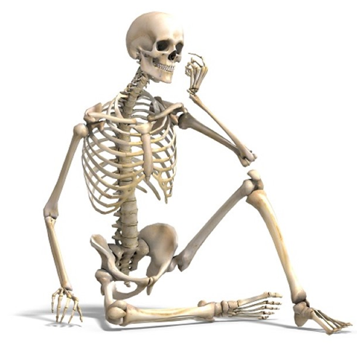
TIẾT 7: BỘ XƯƠNG

Slide 5
NỘI DUNG
I.
Các phần chính của bộ xương
II.
Các khớp xương

Slide 6
TIẾT 7: BỘ XƯƠNG
I. CÁC PHẦN CHÍNH CỦA BỘ XƯƠNG
1. Các phần chính của bộ xương

Slide 7
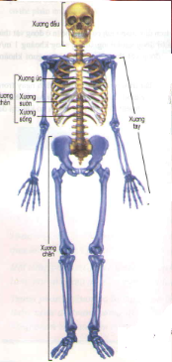
- Em hãy quan sát hình 7.1 và cho biết bộ xương được chia làm mấy phần chính? Đó là những phần nào?
xương đầu
xương thân
Xương
tay
Bộ xương được chia làm 3 phần chính: xương đầu, xương thân và xương tay chân
Xương
chân
Hình 7.1: Bộ xương người

Slide 8
TIẾT 7: BỘ XƯƠNG
I. CÁC PHẦN CHÍNH CỦA BỘ XƯƠNG
1. Các phần chính của bộ xương
- Bộ xương người chia làm 3 phần chính: xương đầu, xương thân và xương tay chân

Slide 9
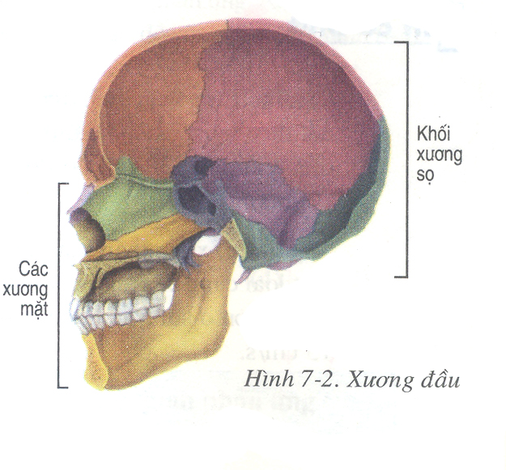
Khối xương sọ
Các xương mặt
Thông tin: thực chất xương đầu không phải là một chỉ có 1 xương lớn mà nó gồm nhiều xương ghép lại với nhau.
Hình 7.2: Xương đầu

Slide 10
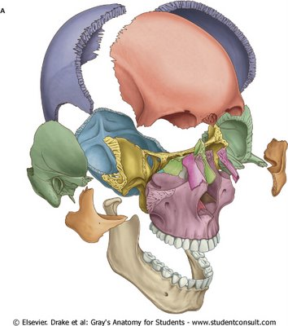
Xương sọ: do 8 xương ghép lại tạo thành hộp sọ lớn chứa não
Xương mặt: nhỏ, hàm bớt thô hơn so với xương thú, có lồi cắm phát triển

Slide 11
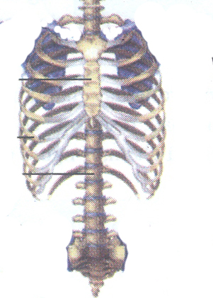
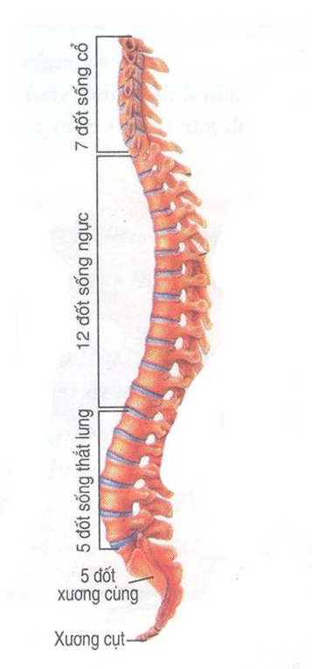
Xương ức
Xương sườn
Xương
cột sống
Xương thân
Hình 7.3: Xương cột sống nhìn nghiêng

Slide 12
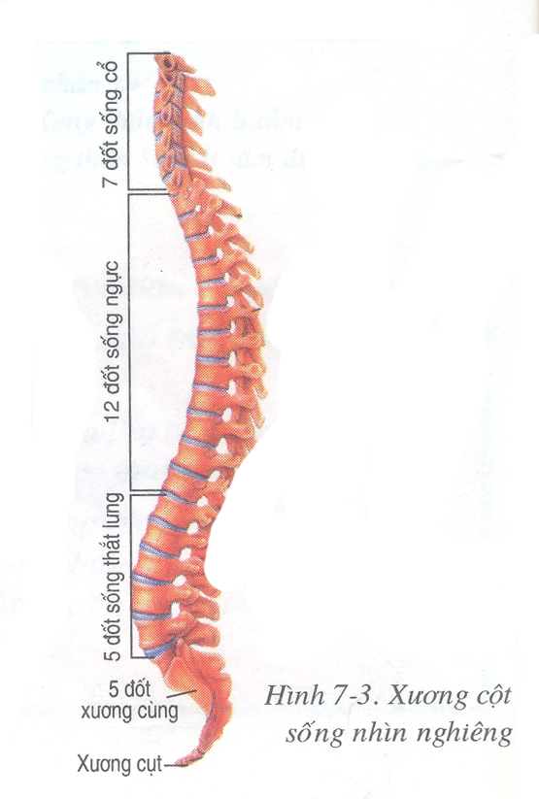
Cột sống: gồm nhiều đốt sống khớp với nhau và cong ở 4 chỗ thành 2 chữ S tiếp nhau giúp cơ thể đứng thẳng

Slide 13
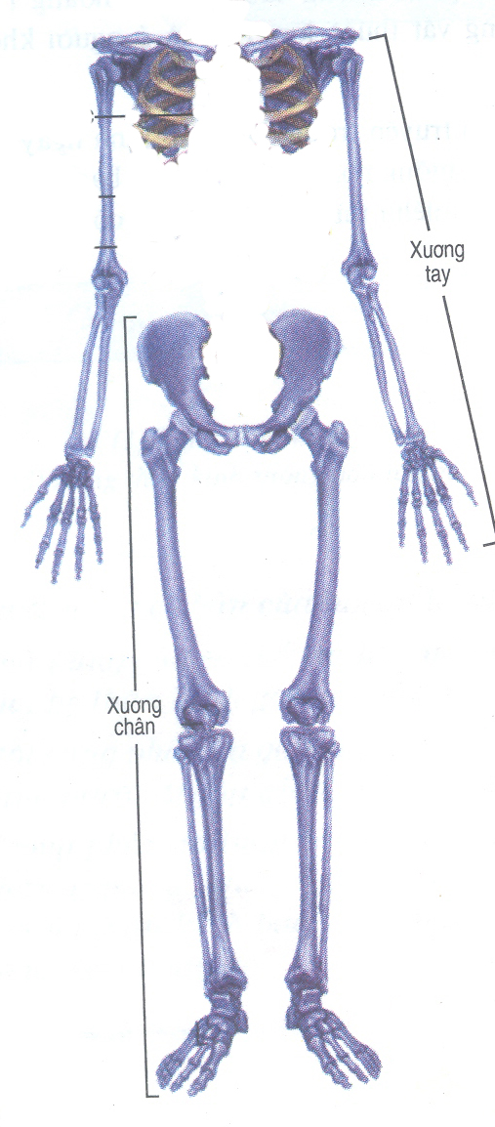
Xương tay
Xương chân

Slide 14
Xương chân Xương tay

Slide 15
? Tìm những điểm giống nhau và khác nhau giữa xương tay và xương chân. Giải thích vì sao có sự khác nhau đó?
Xương
tay
* Giống: có các phần tương ứng giống nhau
- Xương đai hông (đai vai).
- Xương đùi (cánh tay)
- Xương cẳng chân (cẳng tay)
- Xương cổ chân (cổ tay)
- Xương bàn chân, ngón chân (ngón tay, ban tay)
Xương chân
* Khác: về kích thước, cấu tạo đai vai và đai hông, xương cổ tay, bàn tay, bàn chân.
- Xương tay ngắn, nhỏ, yếu, hoạt động linh hoạt.
- Xương chân to, dài, khỏe, hoạt động hạn chế
? Vì sao có sự khác nhau đó?

Slide 16
TIẾT 7: BỘ XƯƠNG
I. CÁC PHẦN CHÍNH CỦA BỘ XƯƠNG
1. Các phần chính của bộ xương
* Bộ xương người chia làm 3 phần chính:
- Xương đầu gồm xương sọ và xương mặt.
- Xương thân gồm cột sống và lồng ngực.
+ Cột sống: cong 4 chỗ, thành 2 hình chữ S nối tiếp nhau
+ Lồng ngực: các xương sườn gắn với cột sống và xương ức tạo thành lồng ngực
- Xương chi gồm xương tay và xương chân.
+ Xương tay ngắn, nhỏ, yếu, hoạt động linh hoạt.
+ Xương chân to, dài, khỏe, hoạt động hạn chế
-> Bộ xương người thích nghi với quá trình lao động và tư thế đứng thẳng.
2. Chức năng của bộ xương

Slide 17
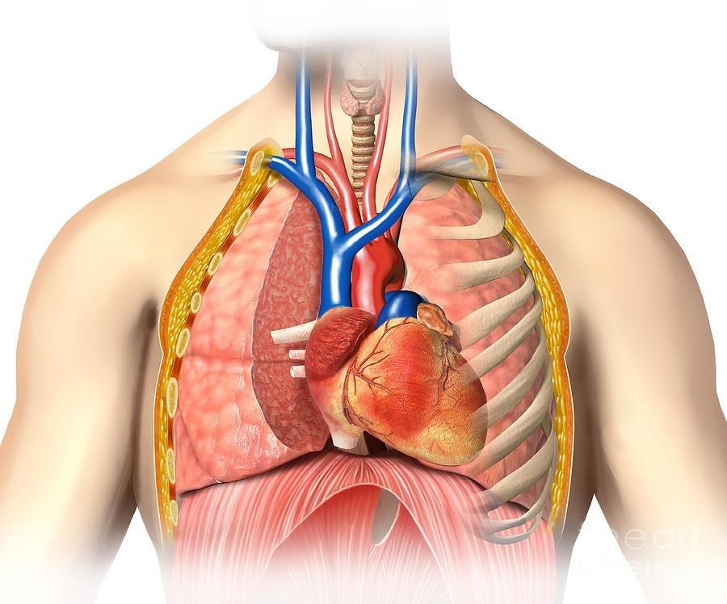
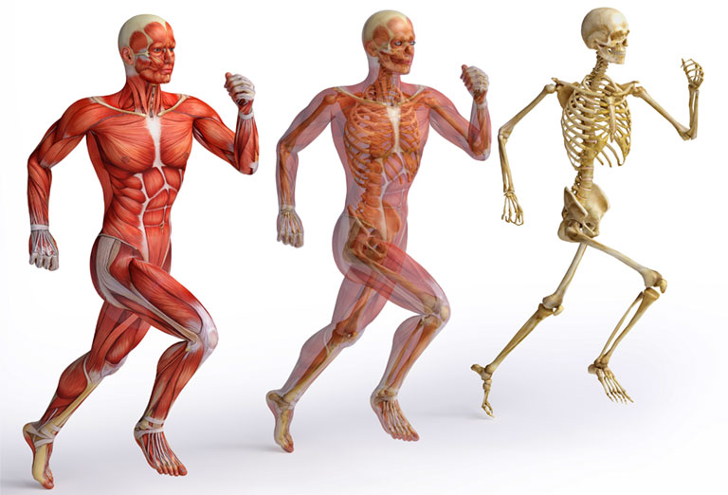
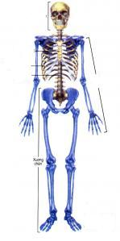

Slide 18
TIẾT 5: BỘ XƯƠNG
I. CÁC PHẦN CHÍNH CỦA BỘ XƯƠNG
2. Chức năng của bộ xương
- Nâng đỡ, tạo bộ khung cơ thể.
- Làm chỗ bám của các cơ
- Tạo khoang chứa bảo vệ các nội quan.
- Giúp cơ thể vận động, di chuyển và lao động
II. CÁC KHỚP XƯƠNG

Slide 19
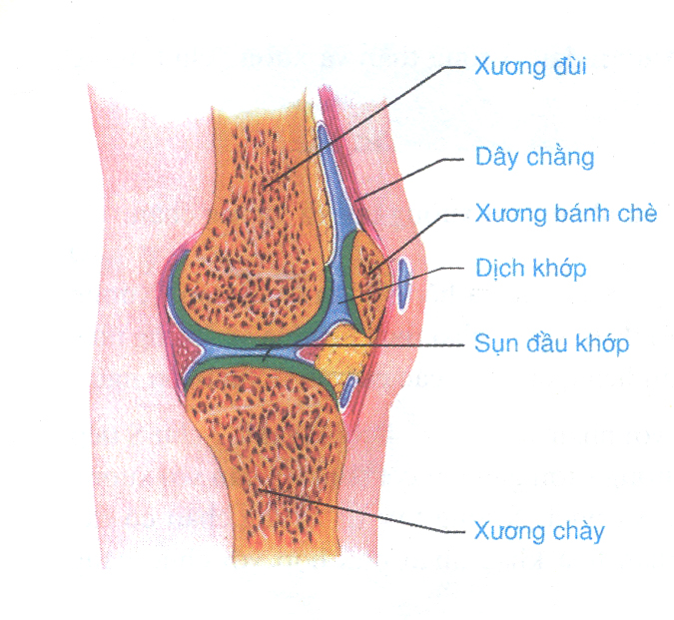
Khớp xương
Khớp xương là gì?
- Khớp xương là nơi tiếp giáp của các đầu xương.

Slide 20
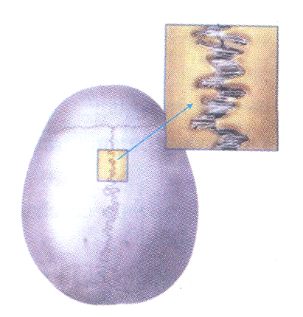
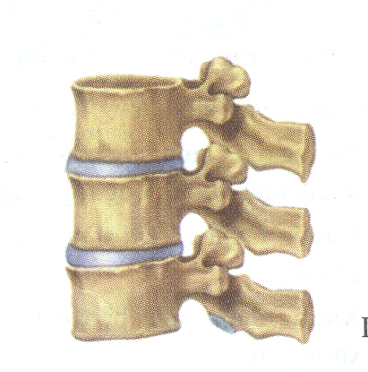
Khớp bán động
Khớp bất động
Khớp động
Khớp xương cột sống
Khớp hộp sọ
Khớp đầu gối

Slide 21
(Khớp đầu gối)
(Khớp xương cột sống)
(Khớp hộp sọ)
Khớp động
Khớp bán động
Khớp bất động

Slide 22
? Dựa vào cấu tạo khớp đầu gối hãy mô tả một khớp động.
Một khớp động gồm:
- Sụn khớp bọc hai đầu xương.
- Dây chằng nối hai đầu xương với nhau.
- Bao hoạt dịch (bao chứa dịch khớp) ngăn đôi hai xương và tiết ra chất dịch nhờn giúp hai đầu xương chuyển động dễ dàng.
(Khớp đầu gối)
Khớp động

Slide 23
Khả năng cử động của khớp động linh hoạt hơn khớp bán động vì cấu tạo của khớp động có diện khớp ở hai đầu xương tròn và lớn có sụn trơn bóng và giữa khớp có bao chứa dịch khớp, còn diện khớp của khớp bán động phẳng và hẹp.
Khớp động
Khớp bán động

Slide 24
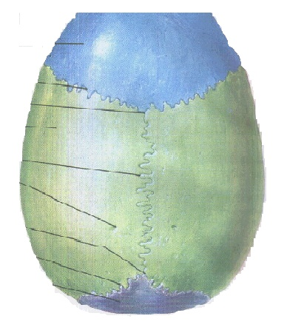
Khớp bất động có đường nối giữa 2 xương là hình răng cưa khít với nhau nên không cử động được.

Slide 25
TIẾT 5: BỘ XƯƠNG
I. CÁC PHẦN CHÍNH CỦA BỘ XƯƠNG
2. Chức năng của bộ xương
- Nâng đỡ, tạo bộ khung cơ thể.
- Làm chỗ bám của các cơ
- Tạo khoang chứa bảo vệ các nội quan.
- Giúp cơ thể vận động, di chuyển và lao động
II. CÁC KHỚP XƯƠNG
- Khớp xương là nơi tiếp giáp của các đầu xương.
- Có 3 loại khớp xương:
+ Khớp động: 2 đầu xương có sụn, giữa là dịch khớp (hoạt dịch), ngoài có dây chằng giúp cơ thể có khả năng cử động linh hoạt.
+ Khớp bán động: giữa 2 đầu xương có đệm sụn giúp khớp cử động hạn chế.
+ Khớp bất động: 2 đầu xương khớp với nhau bởi mép răng cưa hoặc xếp lợp lên nhau, không cử động được.

Slide 26
Vì sao khi bị sai khớp thì chúng ta phải chữa ngay không được để lâu?
Vì để lâu thì bao khớp sẽ không tiết ra dịch nữa, sau này khi chữa khỏi bệnh thì khớp vẫn cử động khó khăn.

Slide 27
CỦNG CỐ
Xương đầu
Bài tập 1
Qua kiến thức bài học và dựa vào tranh mô hình bộ xương em hãy xác định thành phần các xương trên cơ thể người và từ đó đưa ra chức năng của bộ xương?
Xương sườn
Bộ xương có chức năng
Xương thân
Xương ức
Xương tay
Xương sống
* Nâng đỡ
* Bảo vệ cơ thể
* Là nơi bám của các cơ
Xương chân
BỘ XƯƠNG NGƯỜI

Slide 28
Bài tập 2
Chọn câu đúng trong các câu sau:
Câu 1 : Trong các khớp sau, khớp động là khớp:
a. Giữa xương cổ chân với xương bàn chân.
b. Giữa xương sườn với xương đốt sống ngực.
c. Giữa xương đốt cổ 1 với đốt cổ 2.
d. Giữa các xương hộp sọ với nhau.

Slide 29
Bài tập 2
Chọn câu đúng trong các câu sau:
Câu 2: Trong các khớp sau, khớp bán động là khớp:
a. Giữa xương cổ chân với xương bàn chân.
b. Giữa xương sườn với xương đốt sống ngực.
c. Giữa xương cẳng tay với xương cánh tay.
d. Giữa các xương hộp sọ với nhau.

Slide 30
Bài tập 2
Chọn câu đúng trong các câu sau:
Câu 3: Trong các khớp sau, khớp bất động là khớp:
a. Giữa xương cẳng tay với xương cánh tay.
b. Giữa xương đốt cổ 1 với xương chẩm.
c. Giữa xương hàm dưới với xương thái dương.
d. Giữa các xương hộp sọ với nhau.

Slide 31
EM CÓ BIẾT ?
Bộ xương của người khi mới sinh có tới 300 chiếc. Khi lớn lên, một số xương ghép lại với nhau nên khi trưởng thành chỉ còn 206 chiếc.
Xương đùi là xương dài nhất trong cơ thể, với người cao 1.83m thì xương đùi dài tới 50 cm

Slide 32
Em sẽ làm gì để bảo vệ cho bộ xương phát triển cân đối hoàn chỉnh?
Để bộ xương của cơ thể phát triển cân đối hoàn chỉnh chúng ta cần:
Ăn đủ chất, đặc biệt là thức ăn giàu canxi.
Lao động, thể dục thể thao vừa sức.
Tắm nắng vào buổi sáng sớm.
Ngồi học đứng tư thế.
...

Slide 33
DẶN DÒ
- Học bài, trả lời câu hỏi 1, 2 và 3 trang 27 SGK
- Xem bài 8: Cấu tạo và tình chất của xương

